Slide 1
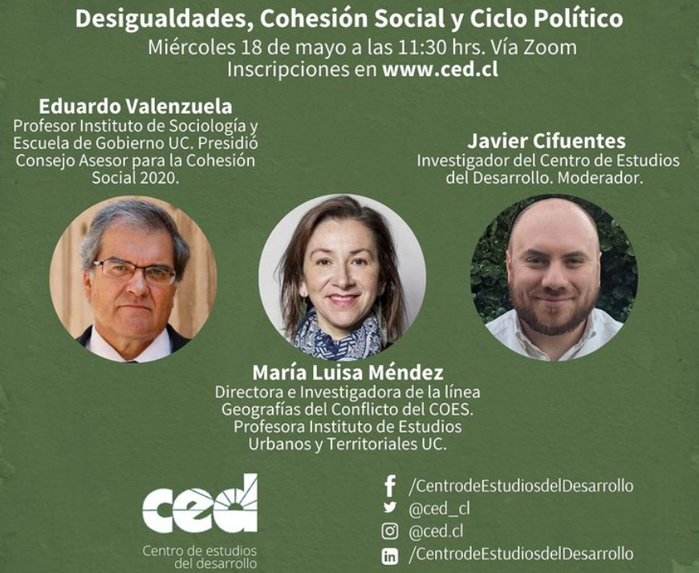
Expectativas frente al cambio social y condiciones para pensar un nuevo pacto social en Chile
Junto al equipo ejecutivo ELSOC:
Edgardo Cerda, Rocío Salas y Alejandro Plaza

Slide 2
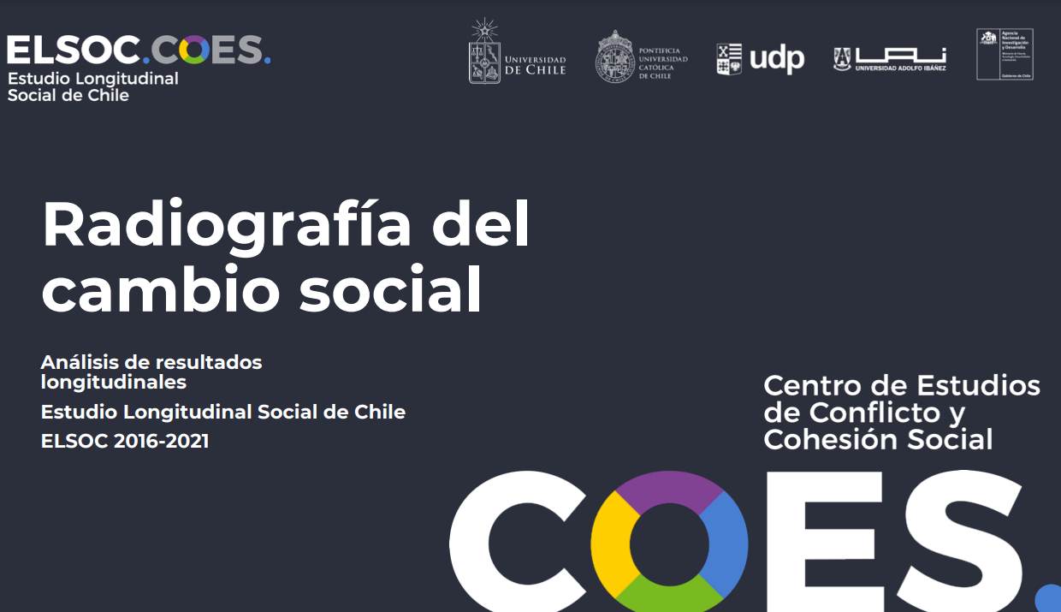
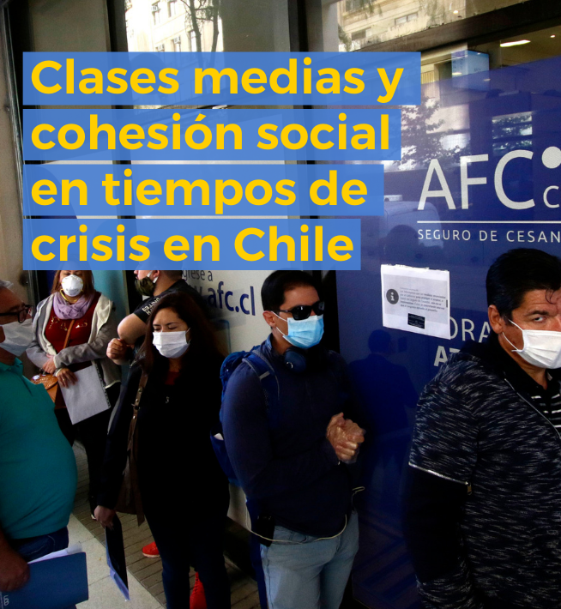
Seminario "Desigualdades, Cohesión Social y Ciclo Político“
Expectativas de movilidad social
Percepción de la meritocracia
Malestar social
Situación de las clases medias
Alcances de un nuevo pacto social
https://coes.cl/encuesta-panel/
https://repositorio.cepal.org/bitstream/handle/11362/47184/1/S2100412_es.pdf
Notes:
Tomando como base las aproximaciones sobre las contradicciones culturales del capitalismo (Daniel Bell) y la crisis de expectativas de los procesos de modernización (Brunner; Peña):
Procesos de modernización aumentan los niveles de movilidad social, aumentan el nivel de consumo.
Cuando la economía deja de crecer, la aceleración del consumo y de la movilidad social tiende a estancarse, lo que genera una crisis de expectativas. Las expectativas sobre movilidad y de crecimiento social no se satisfacen al mismo nivel que antaño.
Lo anterior lleva a un aumento del descontento con la sociedad, lo que puede expresarse en aumento de la desafección política, el comportamiento político (electoral y en participación de movimientos sociales) y en las percepciones sobre el rol del estado.
En la siguiente presentación pretendemos llevar estas hipótesis a nivel más empírico con tal de responder las preguntas ¿Cuál es el alcance de las crisis de las expectativas? ¿A qué población alcanza? ¿Cuáles son sus alcances políticos?

Slide 3
Expectativas de movilidad social

Slide 4
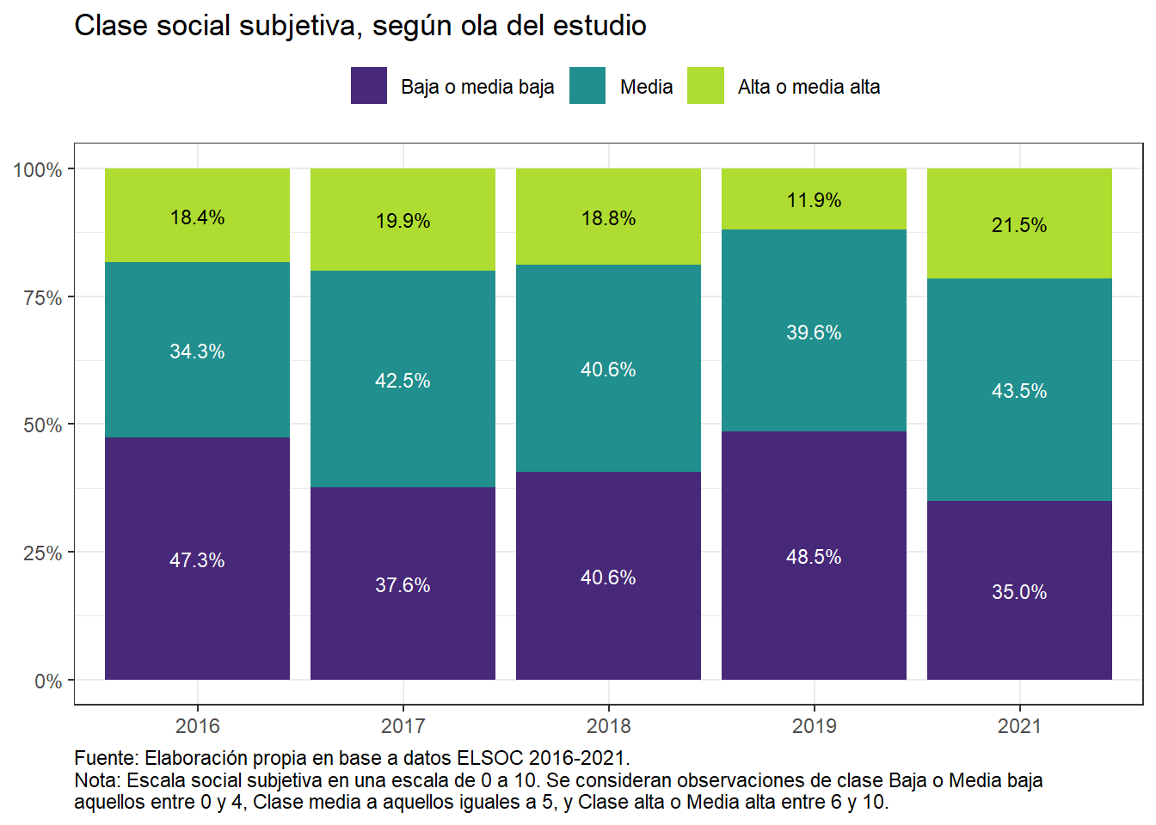
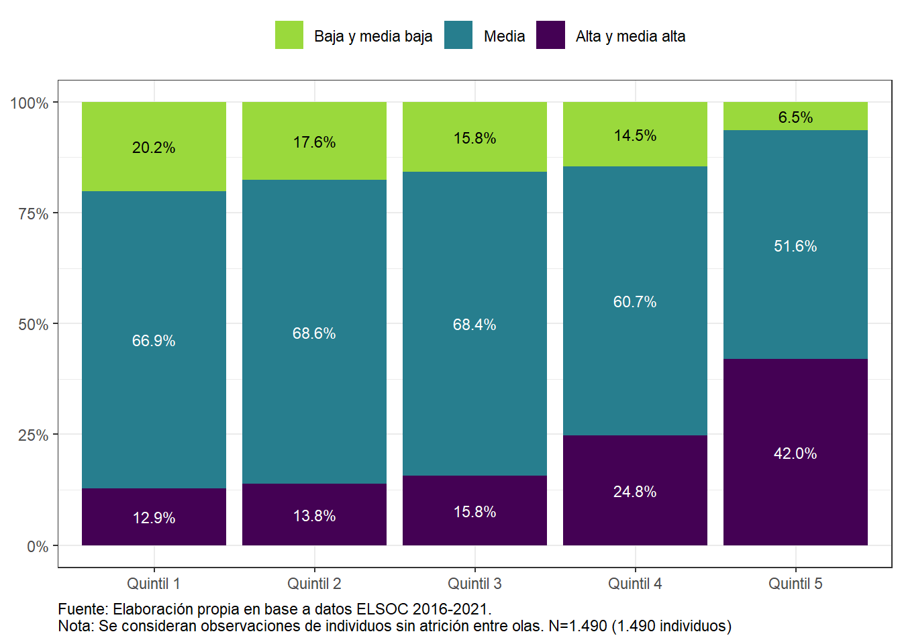
Clase social subjetiva de acuerdo a ola y quintiles
Más de la mitad de la población se auto percibe como clase media o clase media alta. Esto cambia en la medición 2019, post estallido social, donde se ve un aumento de la auto percepción como clase baja o media baja.

Slide 5
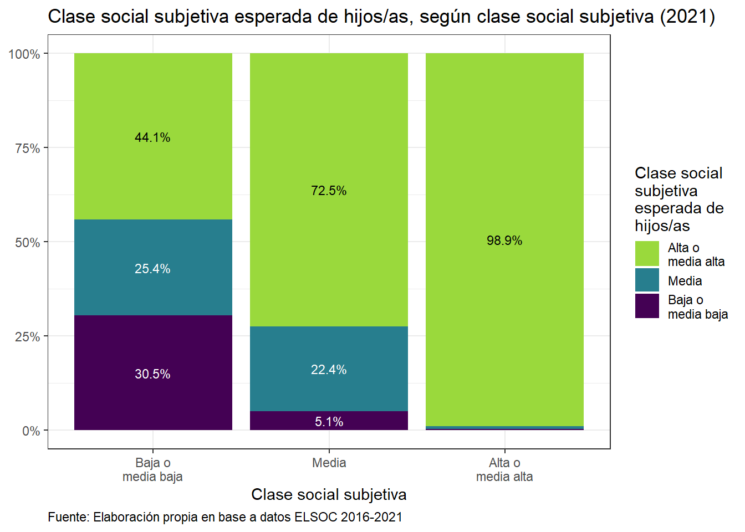
Sin embargo, las expectativas de movilidad siguen teniendo un notorio optimismo, aunque diferenciado por clase social.

Slide 6
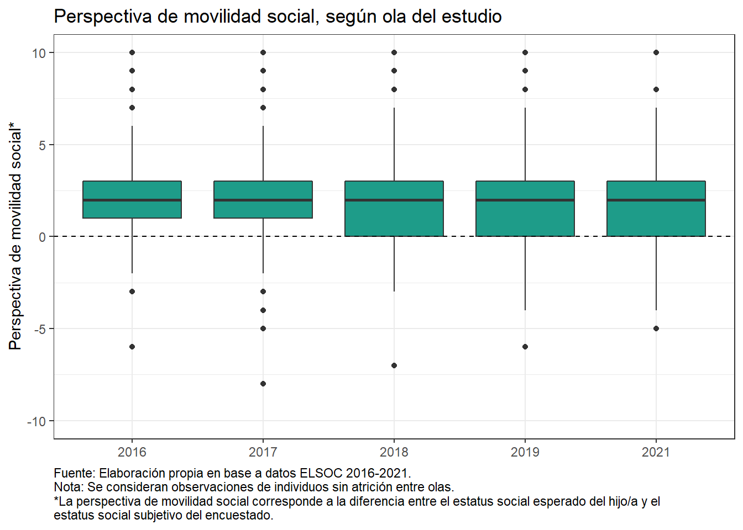
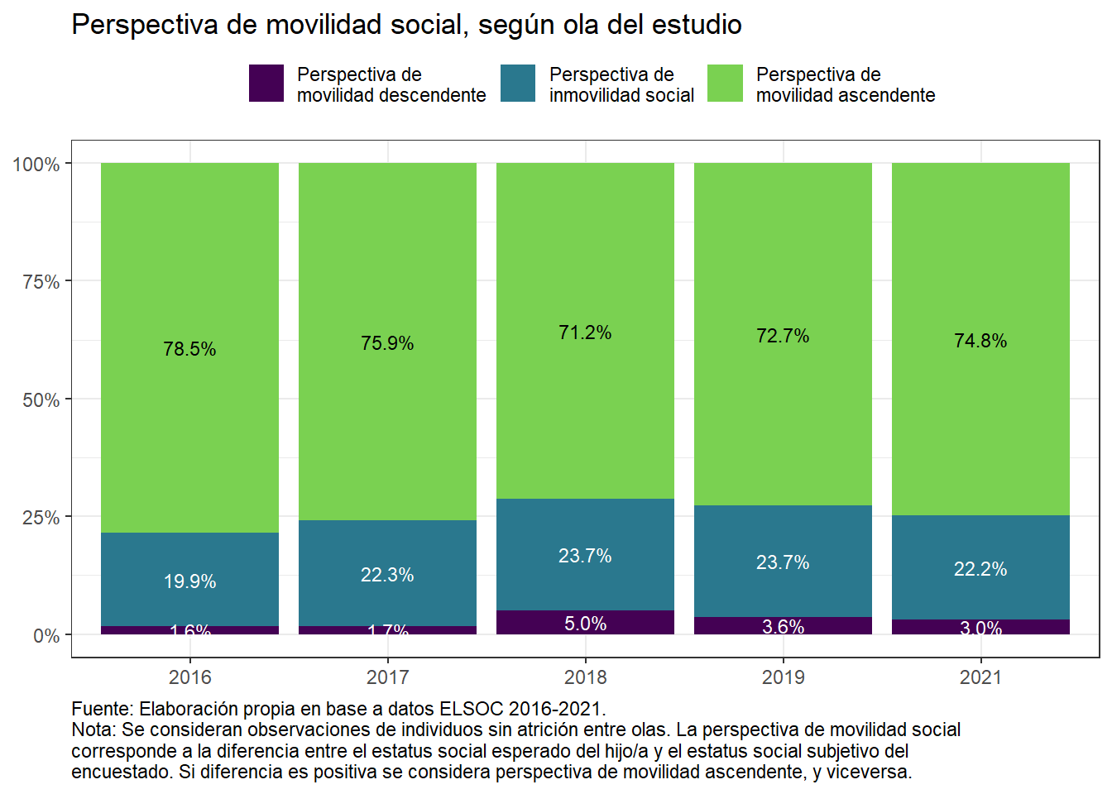
La expectativa de movilidad social ascendente es estable en el período, sin embargo, desde 2018 comienza a evidenciarse también la presencia de expectativas de descenso social.

Slide 7
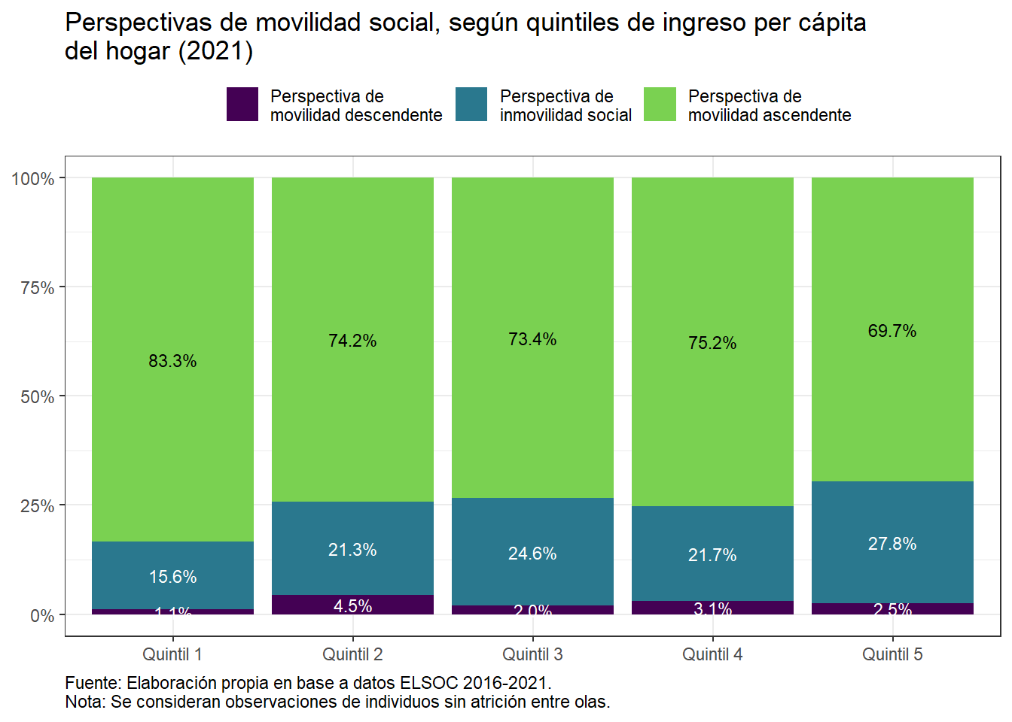
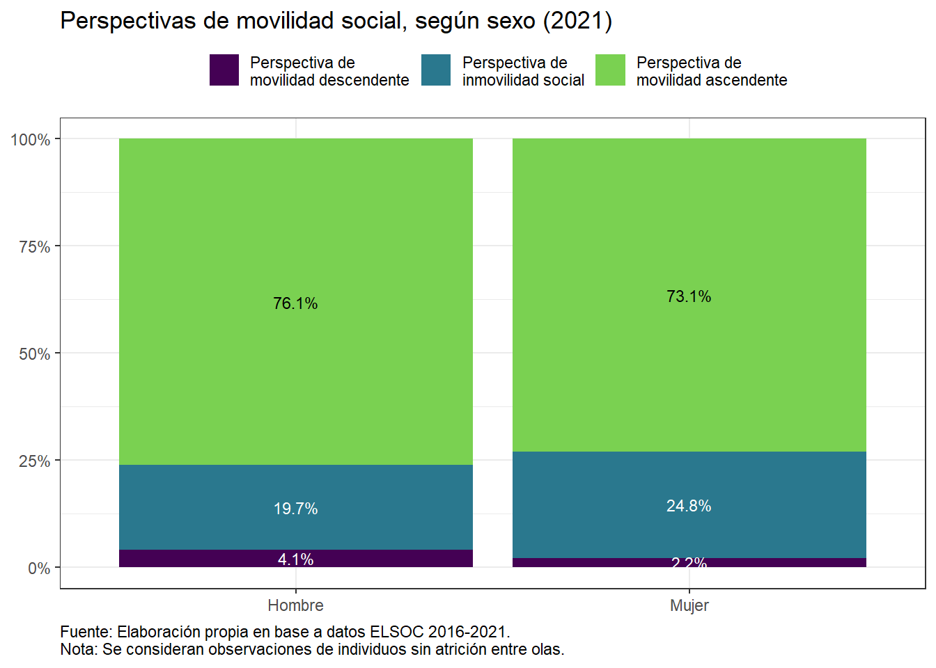
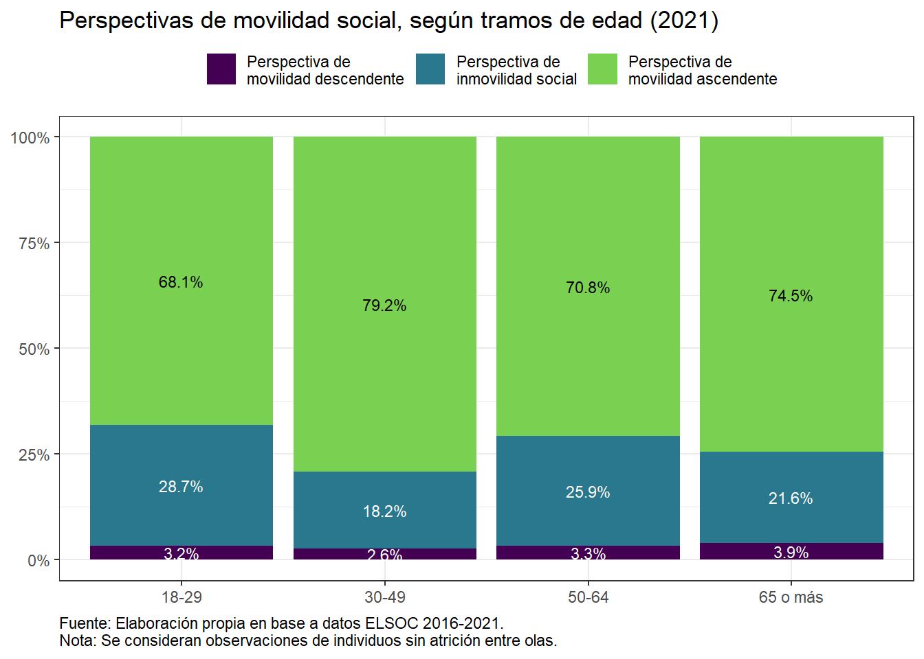
Existe un cierto contraste entre las expectativas de movilidad en los extremos por NSE, no mayor diferenciación por sexo y mayor optimismo entre personas de 30-49 años.

Slide 8
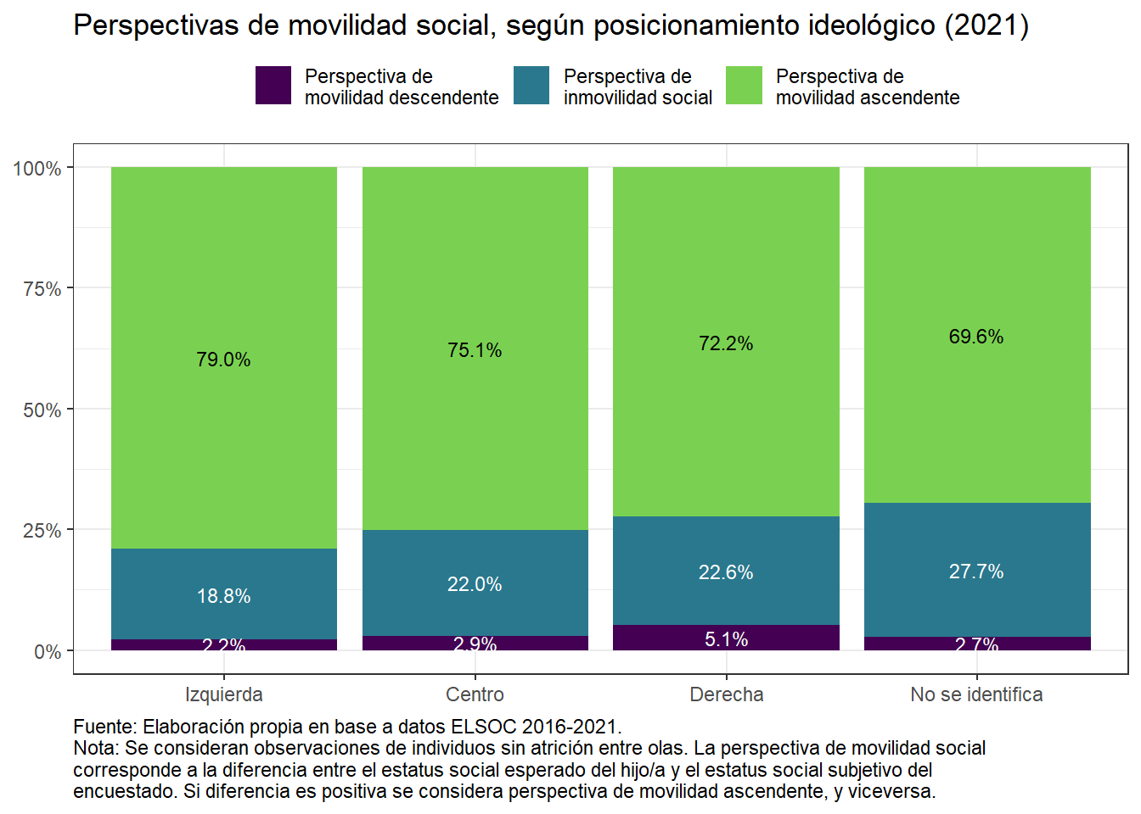
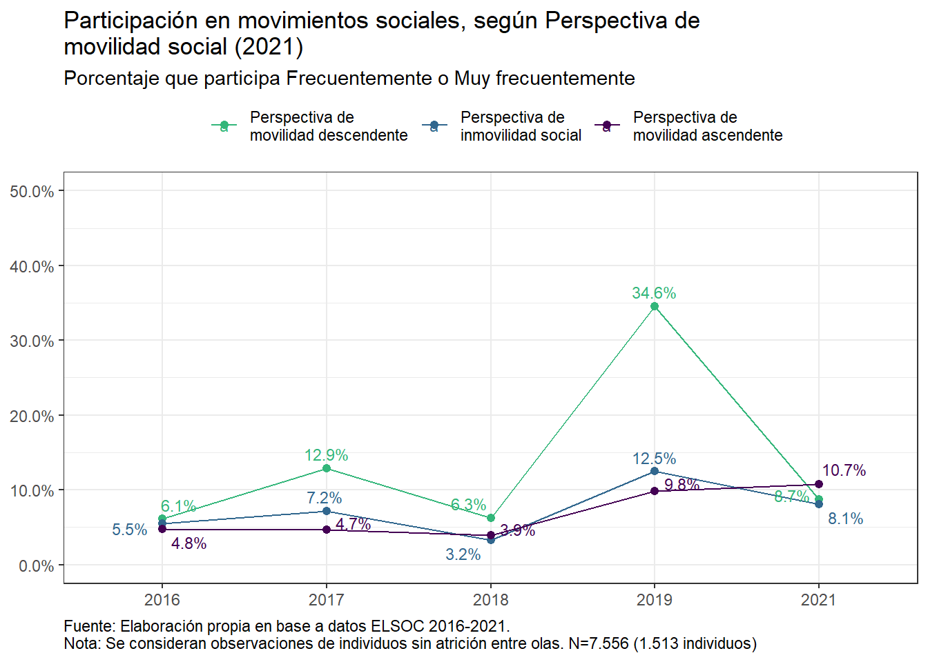
Las expectativas de descenso son un poco más marcadas entre personas que se ubican en la derecha; las mayores expectativas están entre personas de izquierda y centro.
Entre la gente que participa activamente en movimientos sociales, vemos que se pasa desde una relativa indiferenciación a una activación de las personas con expectativas de ascenso en 2019.

Slide 9
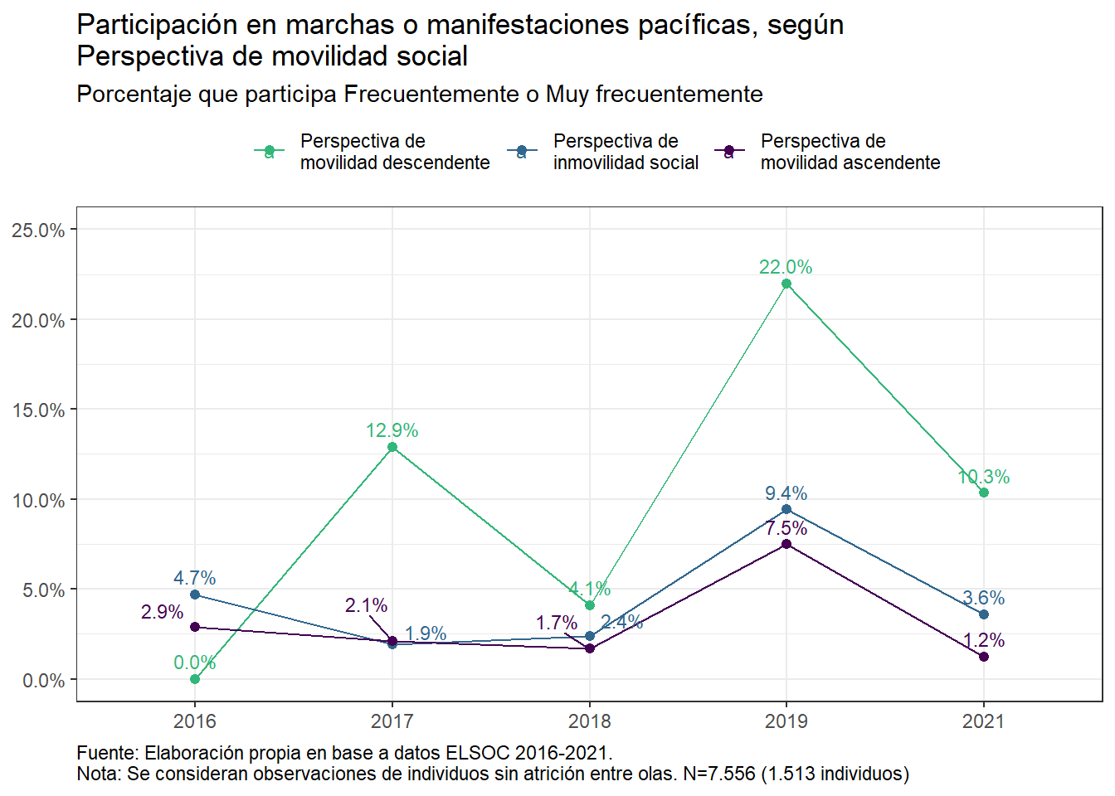
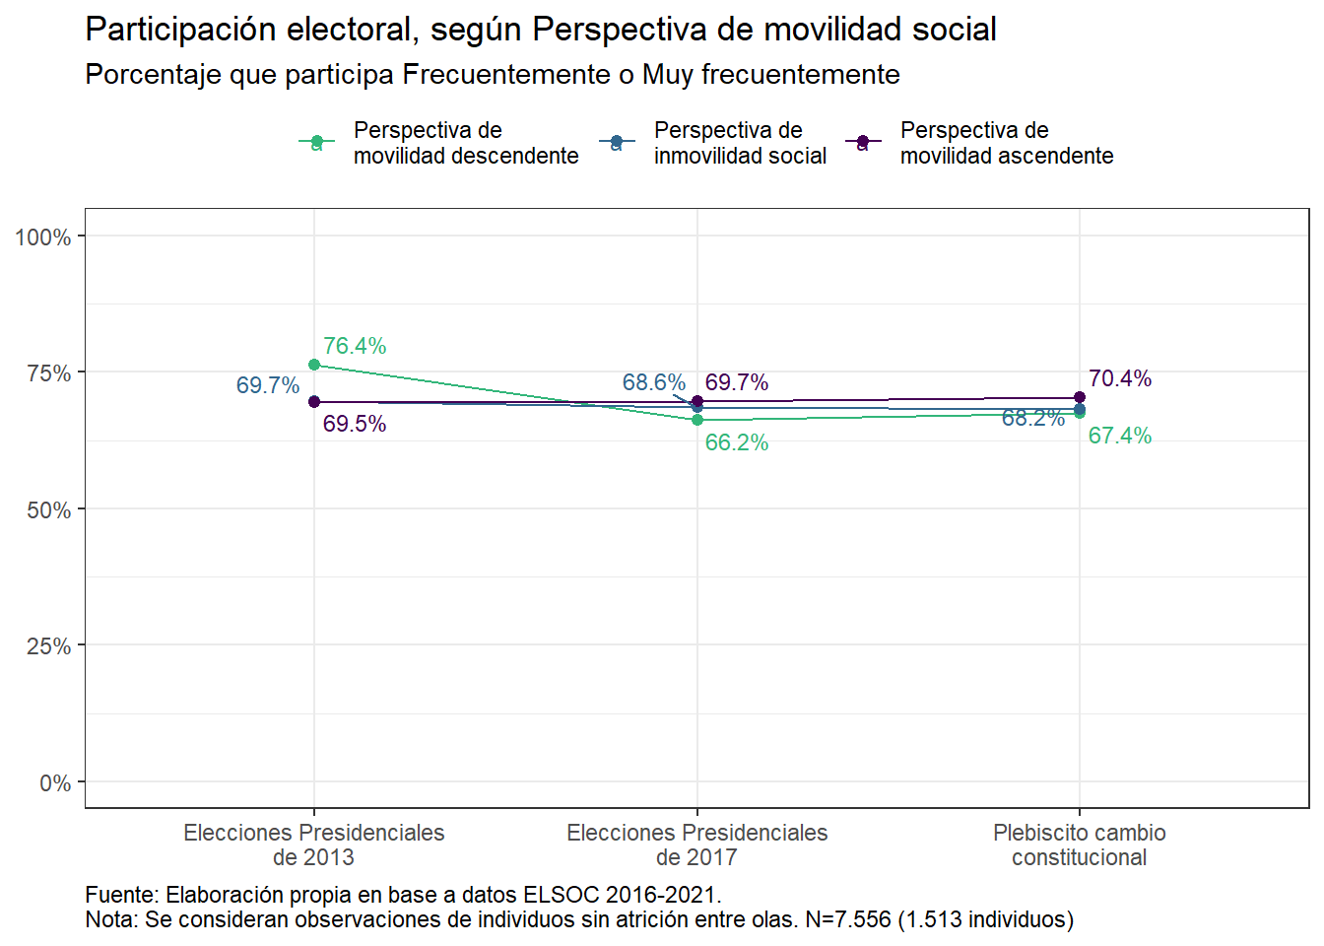
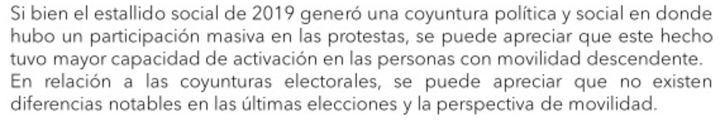

Slide 10
Percepciones de la meritocracia

Slide 11
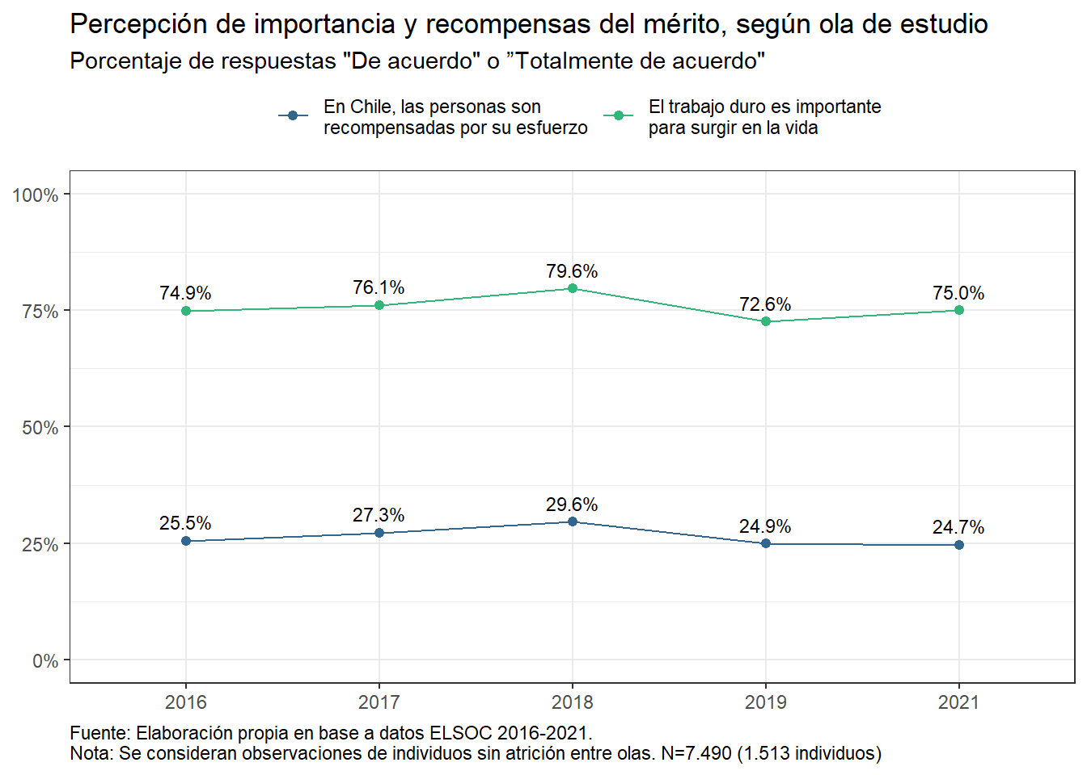
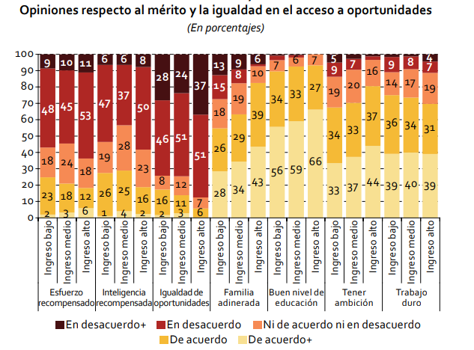
Barozet et al, 2021
De forma estable, sólo 1 de cada 4 personas comparte la idea de que en Chile las personas son recompensadas por su esfuerzo. Esto es transversal de acuerdo a NSE, siendo las visiones de los niveles de ingreso bajo y medio más similares entre sí.

Slide 12
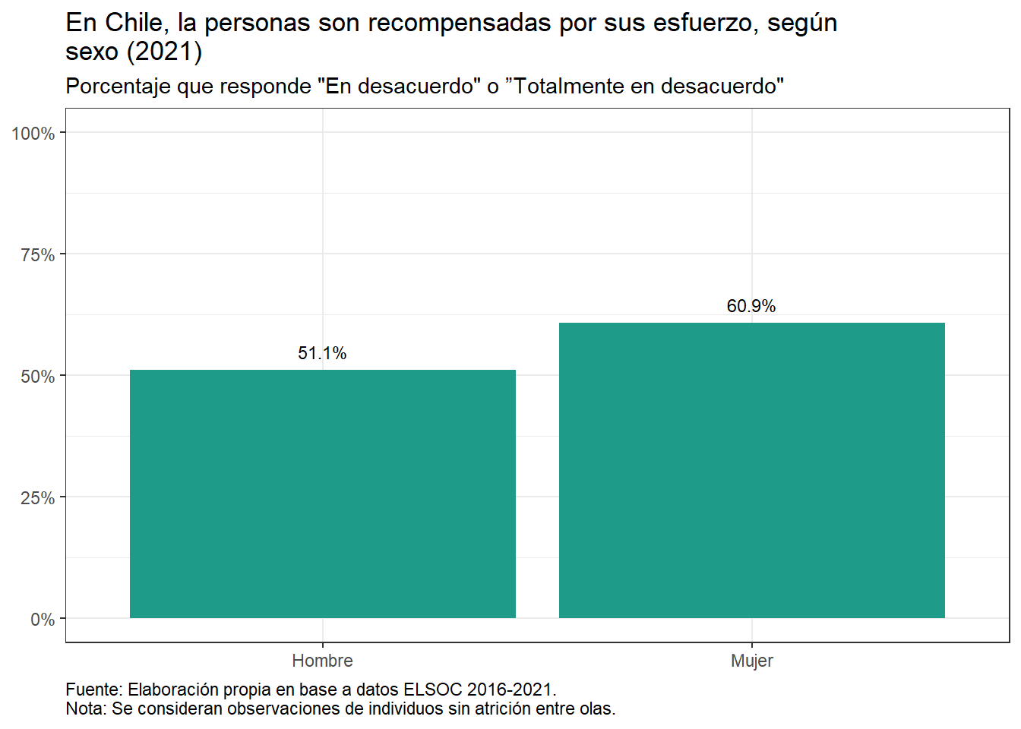
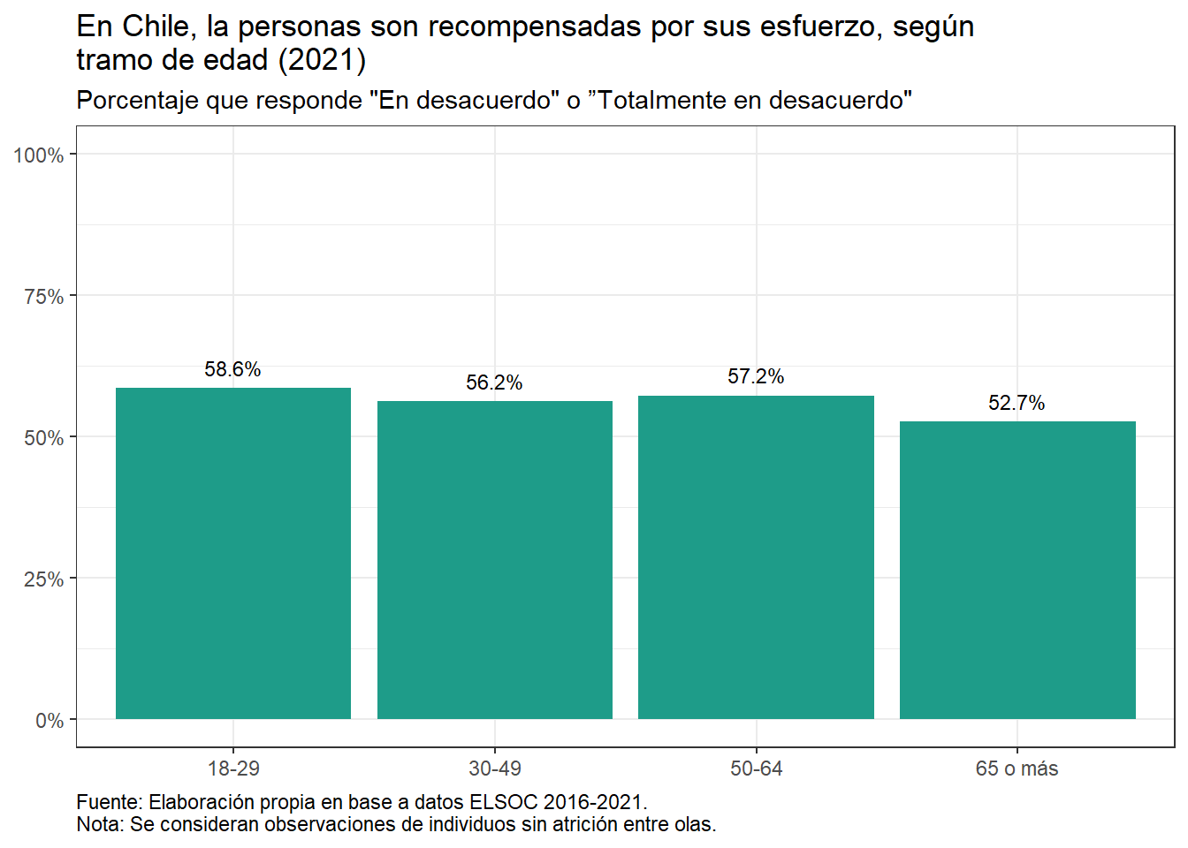
Más de la mitad de la muestra está en desacuerdo o total desacuerdo con que las personas son recompensadas por su esfuerzo en Chile, esto es más notorio entre las mujeres y es bastante similar entre diversos grupos de edad.

Slide 13
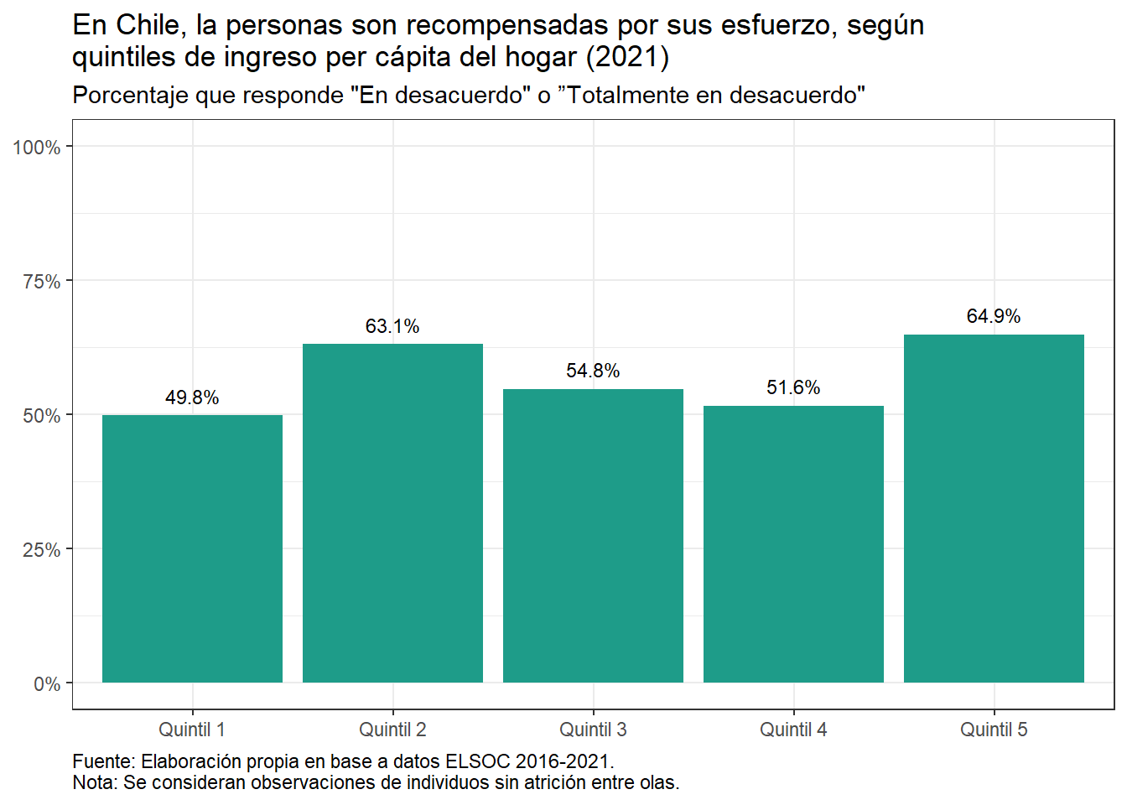
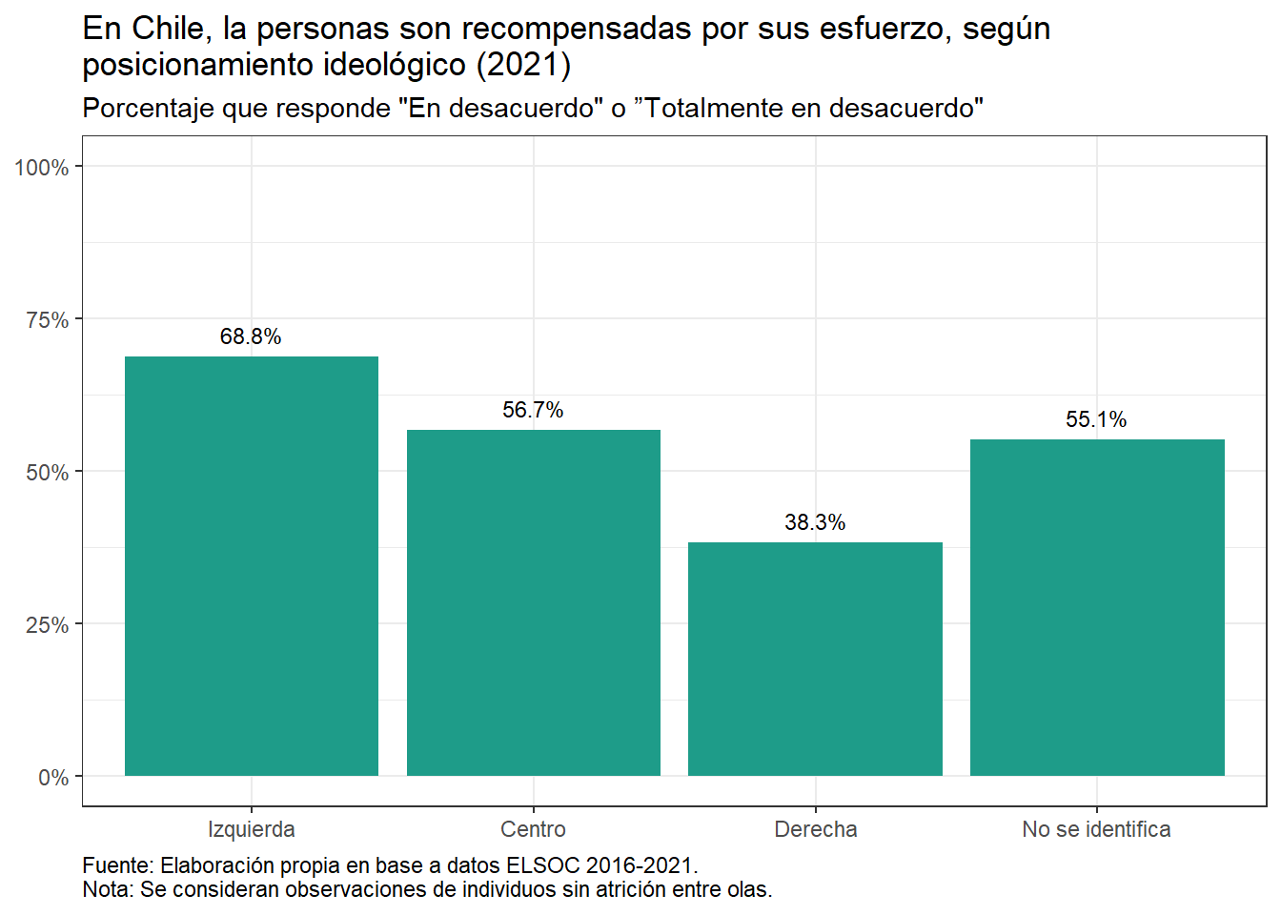
Tiende a haber un poco más de desacuerdo en el quintil de más altos ingresos, y entre gente de izquierda, a diferencia de gente de derecha.

Slide 14
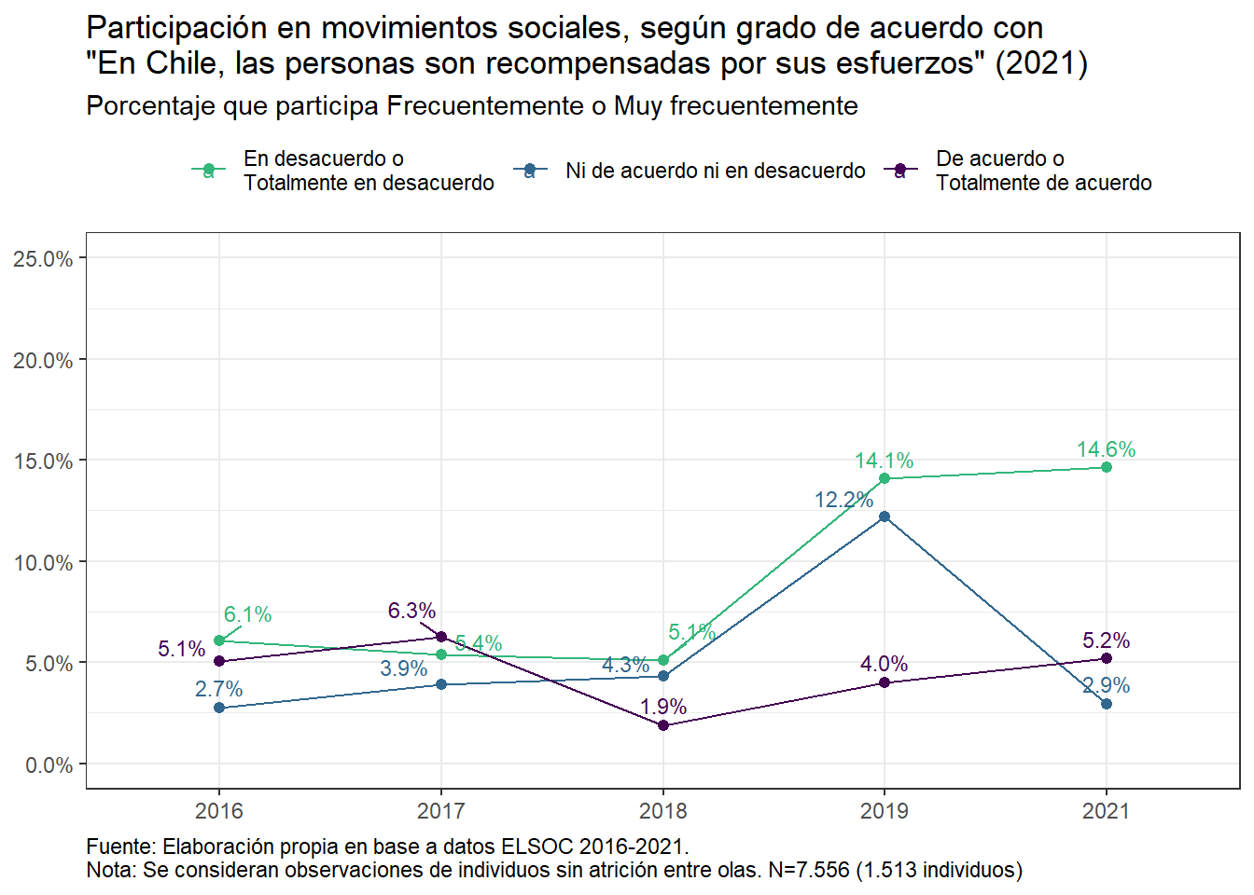
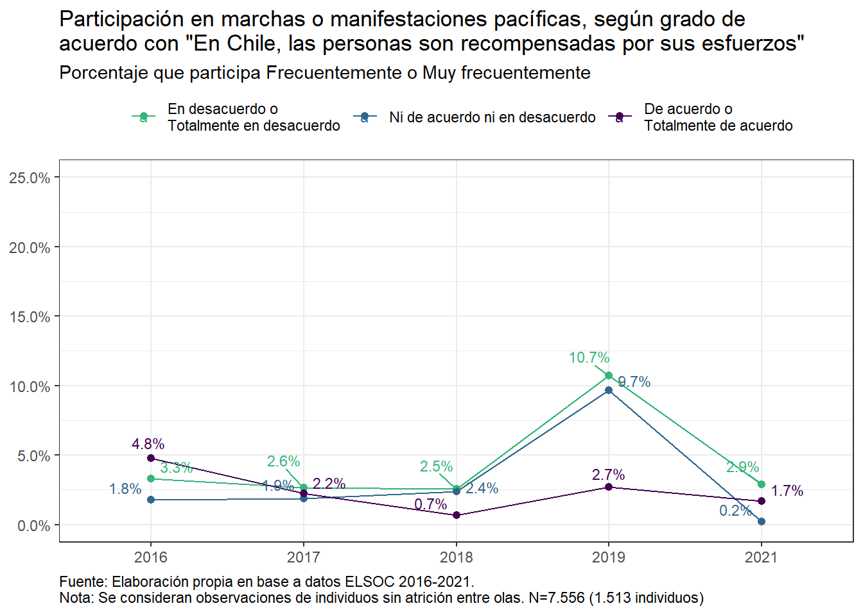
En 2019 y 2021 las personas que menos creen en el funcionamiento de la meritocracia, son quienes más participan en movimientos sociales, teniendo un peak en 2019 donde también aumenta la participación en marchas de quienes están en desacuerdo/son neutrales.

Slide 15
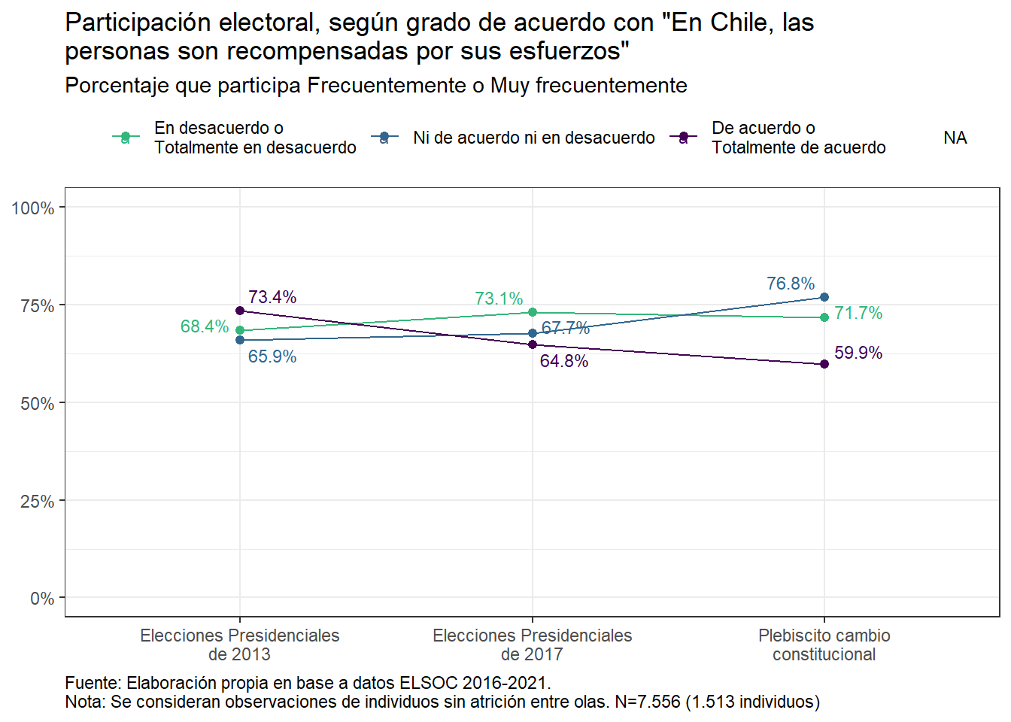
Pareciera que los movimientos sociales y las actividades como marchas tienen más capacidad de activar la participación de personas que tienen expectativas de descenso social o que tienen menores expectativas sobre el funcionamiento de la meritocracia (junto con las frustraciones y malestares que esto trae consigo).

Slide 16
Alcances para un nuevo Pacto Social

Slide 17
Pactos sociales entendidos como “meta-acuerdos implícitos y explícitos entre los distintos miembros de una sociedad sobre cómo organizar áreas de política concretas que son sustantivas para el modelo socioeconómico” (Martínez Franzoni y Sánchez-Ancochea, 2020, pág. 8).
Acuerdos en torno a “nuevos principios orientadores de las políticas (por ejemplo, de subsidiaridad a intervencionismo estatal; de segmentación a universalismo) y, por lo tanto, necesariamente también de los instrumentos que reflejan dichos principios” (Martínez Franzoni y Sánchez-Ancochea, 2020, pág. 19).
Nuevo pacto social: las clases medias, en sus distintos segmentos, se encuentran en parte pauperizadas, en parte fragilizadas, pero con aspiraciones aún muy vigentes a servicios de calidad que permitan movilidad social. Sus aspiraciones son diversas y su relación con el Estado puede ser ambigua (Barozet et al, 2021)

Slide 18
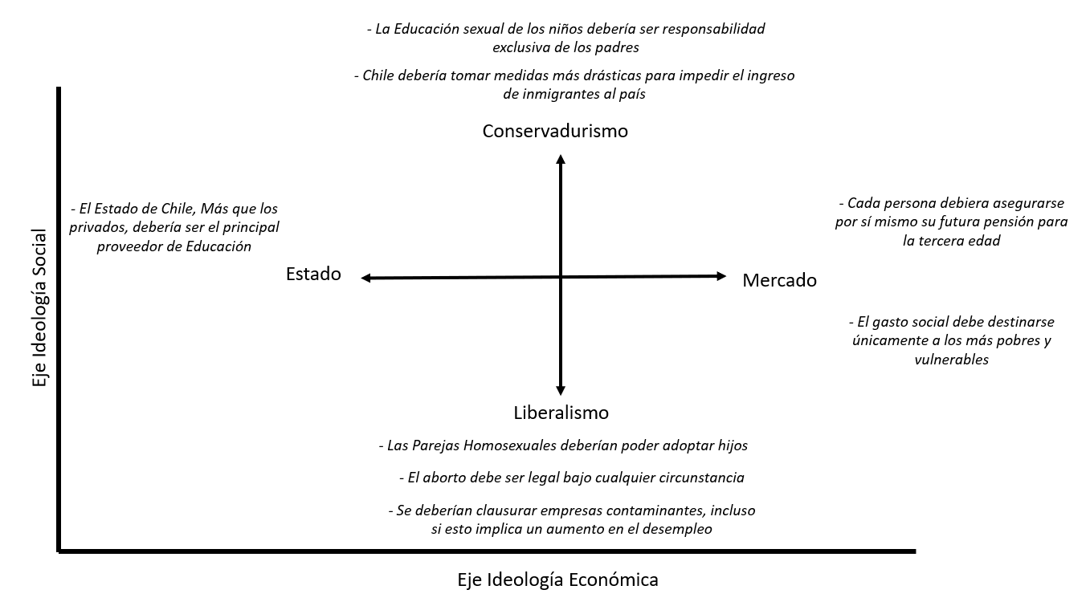
Notes:
Inspirados en las conceptualizaciones de Feldman (2014), en ELSOC 2019 se incorporaron una serie de preguntas orientadas a evaluar distintas preferencias acerca de diversos temas políticos de relevancia nacional referidos a cuestiones socio-económicos y moral-culturales.

Slide 19
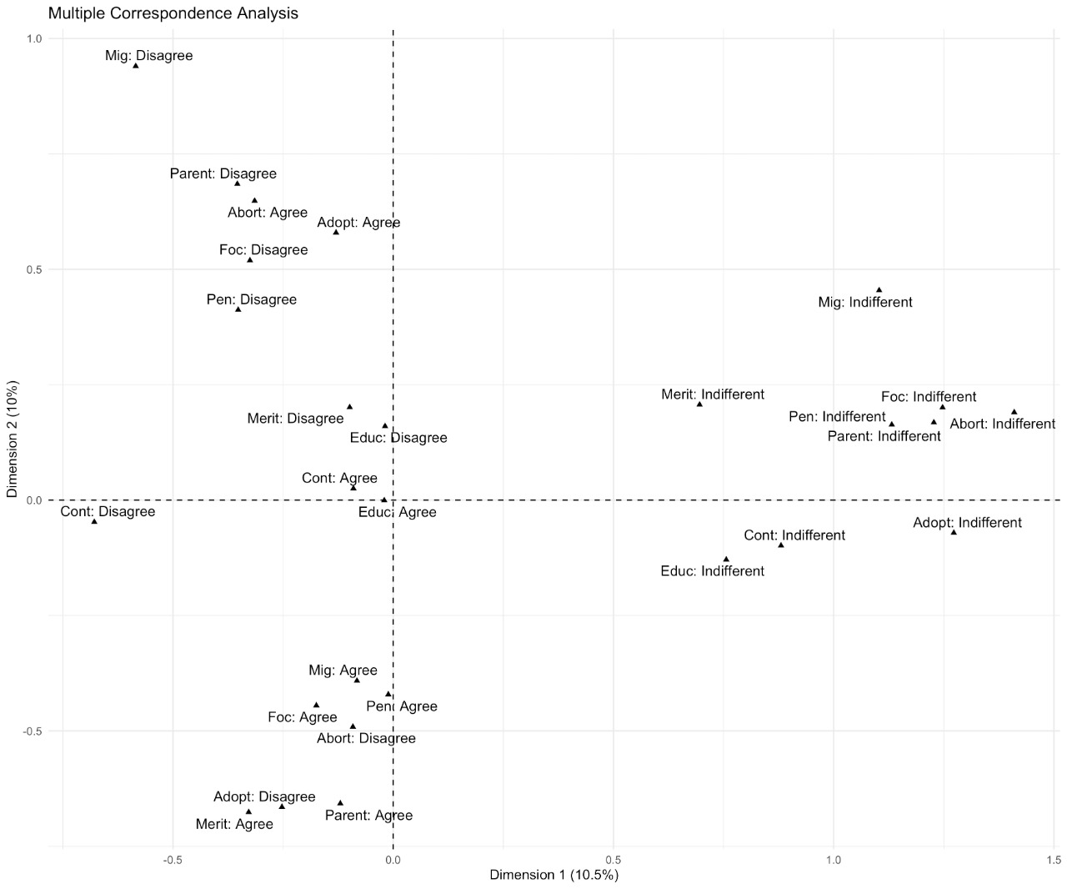
Cluster consesos mínimos (la meritocracia no funciona, fortalecer educación pública; cerrar empresas contaminantes)
Cluster progresista (en desacuerdo con endurecer medidas sobre migración, de acuerdo con legalizar aborto, adopción monoparental, educación parental no es exclusiva, pensiones menos individualizadas, en desacuerdo con focalización
Cluster conservador (de acuerdo con endurecer medidas sobre migración, en desacuerdo con legalizar aborto, adopción monoparental, educación parental es exclusiva, pensiones individualizadas, de acuerdo con focalización + creencia en meritocracia

Slide 20
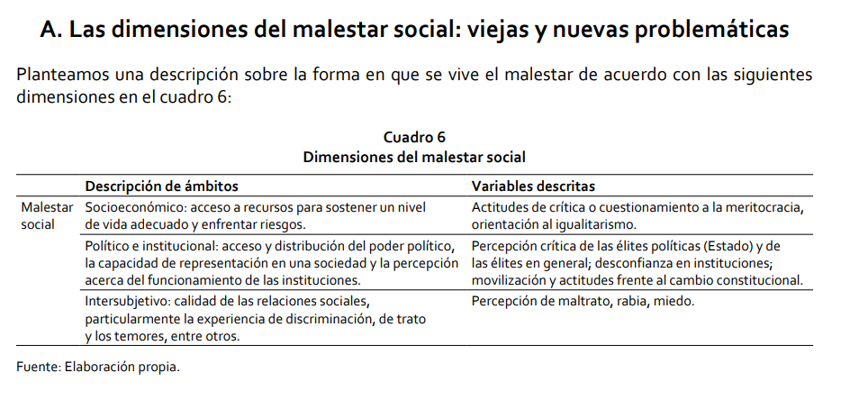
Malestar social (Barozet et al, 2021)
Expectativas + dignidad y respeto
concepto de malestar social, entendido como una percepción negativa de diversas dimensiones de la vida social, que van desde lo socioeconómico, político e institucional, hasta las relaciones sociales e intersubjetivas (CEPAL, 2021; Orchard y Jiménez, 2016).
el malestar social se expresa como insatisfacción con la distribución del bienestar, el ejercicio del poder público o la representación política, así como también por la desconfianza hacia las instituciones y las personas y sentimientos de inseguridad. Se trata de un fenómeno social que se experimenta como una vivencia o experiencia subjetiva, la cual en el último tiempo ha sido reconocida como una problemática que está más allá de las capacidades individuales, y donde el papel de instituciones como el Estado, el mercado y actores como las élites, son responsabilizados crecientemente.

Slide 21
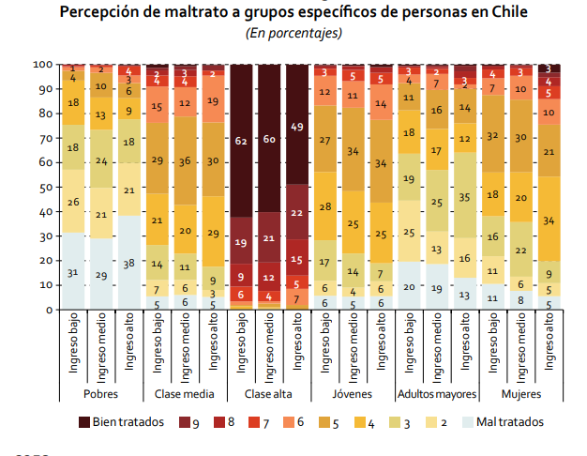
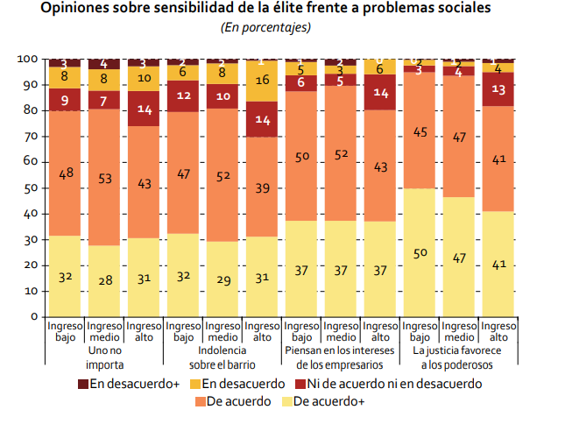
Cercanías entre sectores más desposeídos y clases medias:
-Percepción de maltrato (Araujo, 2016; PNUD, 2017)
-Percepción de desconexión de la élite económica respecto del resto de la población (Atria y Rovira, 2021); cultura del privilegio (CEPAL, 2018)

Slide 22
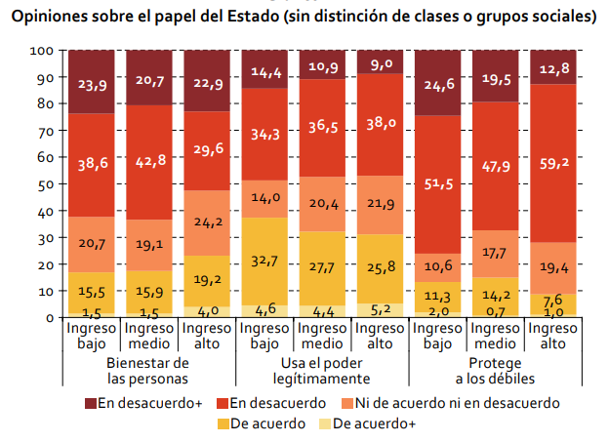
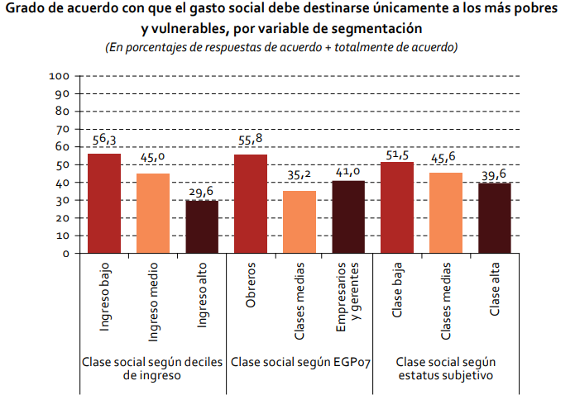
Algunas cercanías/distancias entre sectores más desposeídos y clases medias: la percepción del rol del Estado
Cuando se llega a preguntas específicas sobre el gasto social, sigue muy fuerte la idea que debe destinarse únicamente a los más pobres y vulnerables, debido al reclamo histórico de que las clases medias “se las han tenido que arreglar solas”, sin apoyo del Estado (Barozet et al, 2021)

Slide 23
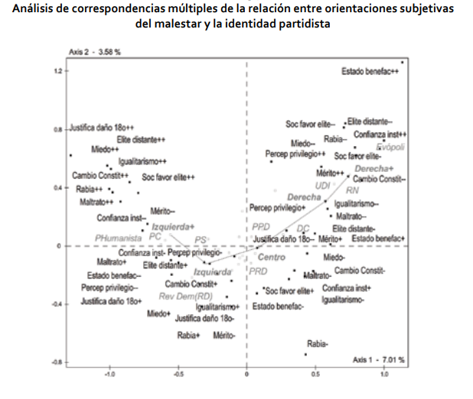
Cluster -----
crítico
Cluster +++ crítico

Slide 24
Reflexiones finales
La implementación de un nuevo pacto social se situará en un contexto de aumento de la pobreza producto de la pandemia, y una pauperización parcial de las clases medias. El triple desafío actual para Chile y sus clases medias: 1) no volver a caer de forma duradera en la pobreza (corto plazo), 2) reducir la desigualdad (mediano plazo) y 3) salir de la trampa de ingresos medios (largo plazo).
Deberá atender simultáneamente a la distribución de recursos materiales, así como también a hacerse cargo de los déficits de reconocimiento en términos de identidades.
Existe una transversalidad en las expectativas de movilidad social y la frustración con la meritocracia, pero no necesariamente se entienden de igual forma las políticas para abordar estos aspectos.
Existen demandas con acuerdo más transversal como la protección del medioambiente o también convergencia entre sectores medios y más desposeídos: crítica frente a la élite en términos de alianzas de intereses, pensiones, salud, trato digno, abusos, precariedad laboral, el sobre endeudamiento y de apoyo a la labores de cuidado.
Sin embargo, también hay divisiones entre sectores medios y más desposeídos: rol del Estado en algunas materias, focalización/universalidad, calidad de ciertos servicios, derecho a elegir contra prestaciones sociales, mayor contribución de los sectores acomodados mediante impuestos.
Clave tener en cuenta la heterogeneidad de las clases medias (algunos segmentos de ellas suelen jugar un papel de bisagra, pudiendo pesar a favor de los sectores subalternos o a favor de los intereses de la élite). Puede darse una escisión entre clase medias bajas que sufren los embates de la crisis y clases medias más acomodadas que resisten mejor.
Solidaridades es un desafío mayor, considerando las diferencias entre grupos más bajos y altos dentro de las clases medias. Avanzar hacia sistemas solidarios con los sectores populares puede funcionar siempre que exista también una solidaridad de los sectores más altos hacia el conjunto de la sociedad y no solo de las clases medias más acomodadas hacia las clases medias bajas y los sectores populares.

Slide 25
¡Muchas gracias!
Especial agradecimientos al equipo ejecutivo ELSOC:
Edgardo Cerda, Rocío Salas y Alejandro Plaza

Slide 27
Caracterización General de ELSOC

Slide 28
Ficha Técnica
Diseño: Estudio cuantitativo por medio de un cuestionario estructurado.
Periodicidad: Anual.
Diseño Longitudinal: panel repetido (misma encuesta se aplica a dos muestras independientes). Segunda muestra se implementó a partir del tercer año de medición (2018).
Período de Aplicación: entre Julio y Noviembre de cada año. Cuarta medición se aplico entre el 21 de noviembre de 2019 y el 9 de marzo de 2020. Debido a la pandemia, la quinta medición se aplicó entre el 29 de enero de 2021 y 12 de julio de 2021
Instrumento: Cuestionario compuesto por preguntas cerradas de carácter simple y múltiple junto a algunas preguntas abiertas. Combina módulos de preguntas permanentes (medidas en todas las olas) y otras intercaladas entre olas.
Cobertura Temática: Contiene siete módulos temáticos: Territorio, Redes y actitudes sociales, Ciudadanía y democracia, Desigualdad y legitimidad, Conflicto social, Salud y bienestar y Caracterización sociodemográfica

Slide 29
Ficha Técnica
Unidad de Análisis: Individuos.
Población Objetivo: Hombres y mujeres de 18 a 75 años, residentes habituales de viviendas particulares ocupadas en zonas urbanas, localizadas en 40 ciudades (92 comunas, 13 regiones) del país.
Marco Muestral: Marco de muestreo de manzanas del pre-censo 2011, trabajo elaborado por el Centro de Inteligencia Territorial (CIT) de la Universidad Adolfo Ibáñez.
Diseño Muestral: Probabilístico, estratificado (por tamaño de ciudades), por conglomerados y multietápico.
Unidades de Muestreo: Primero se eligen ciudades (UPM), luego manzanas (USM), y sub-bloques y viviendas (UTM). La unidad final de selección es la persona.

Slide 30
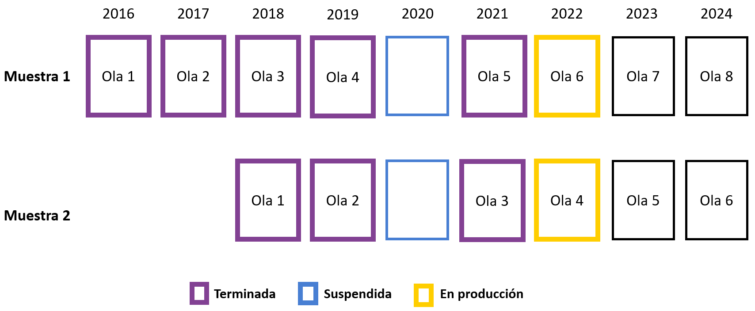
Dimensión Longitudinal del Diseño

Slide 31
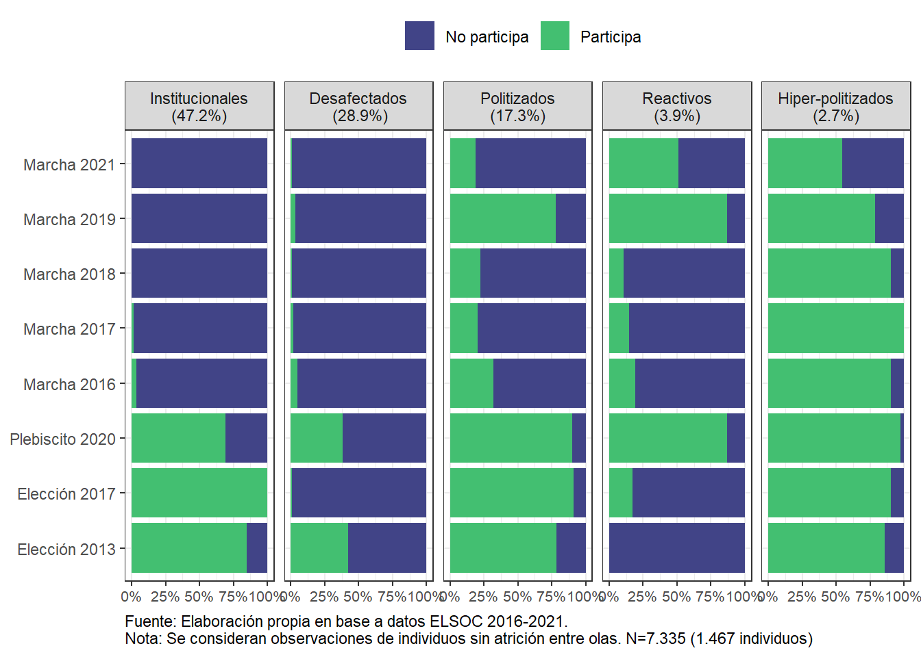
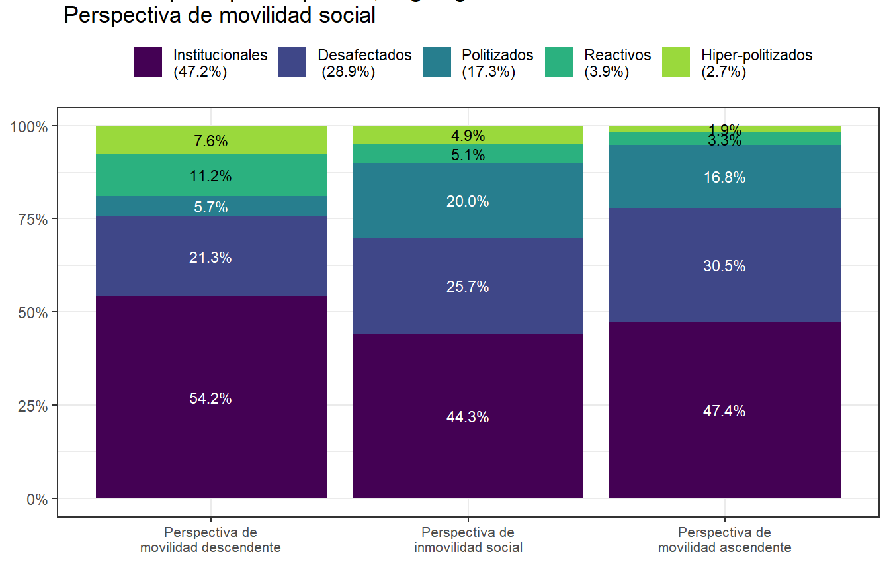
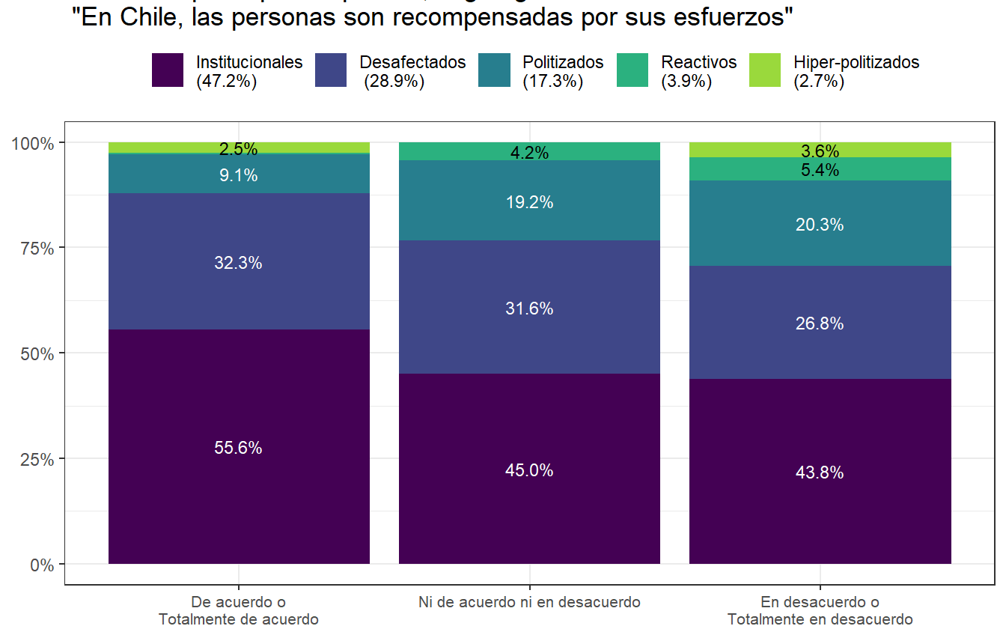

Slide 32
